Slide 1

Creando cargas de trabajo flexibles gracias al autoescalado

Slide 2

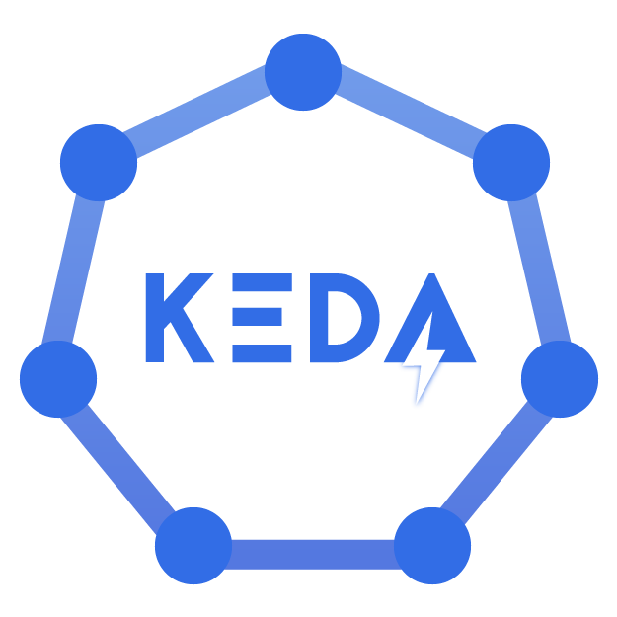

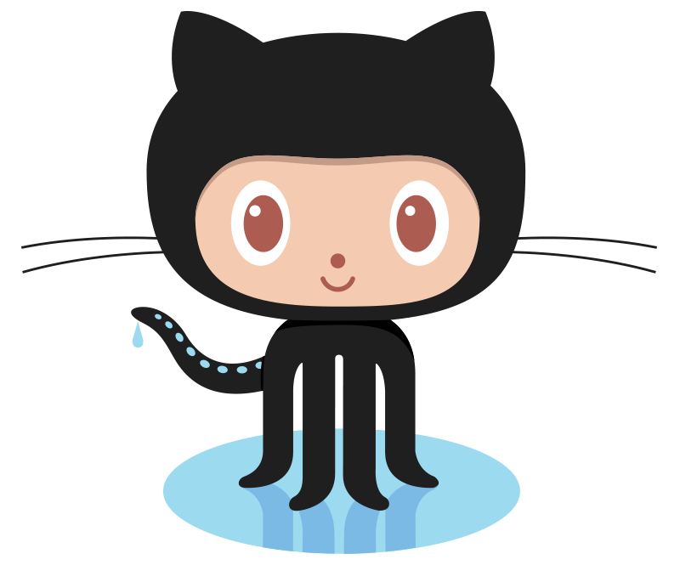
SRE en Docplanner Tech
Microsoft MVP
KEDA Maintainer
@JorgeTurrado
JorTurFer

Slide 3

Agenda
¿Qué es autoescalado?
HPA, VPA, Cluster Autoscaler
HPA vs VPA
KEDA
HTTP-Add-on
@JorgeTurrado
JorTurFer

Slide 4
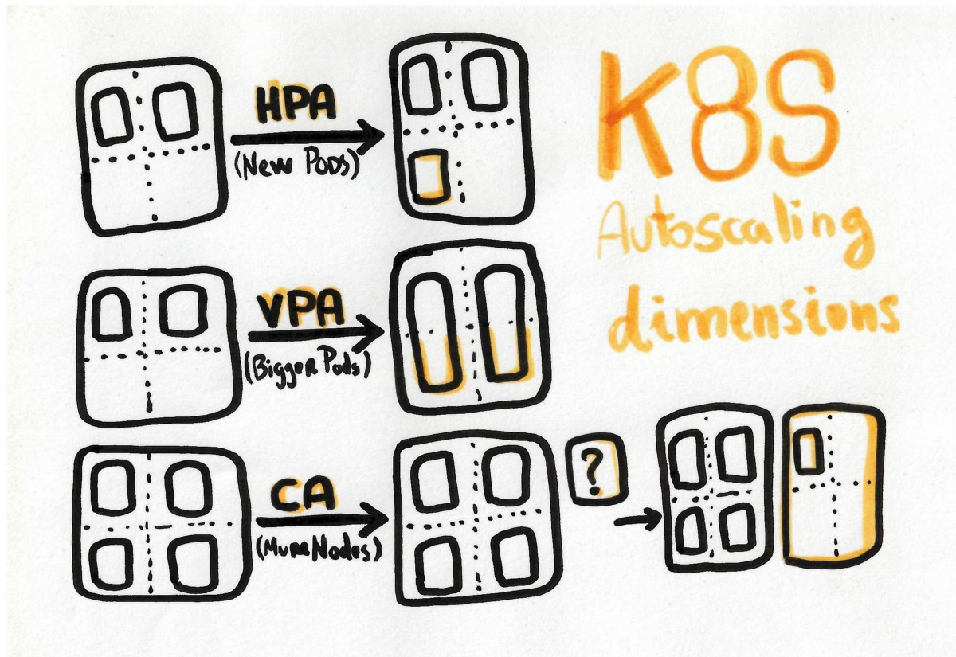
¿Qué es autoescalado?
@JorgeTurrado
JorTurFer

Slide 5
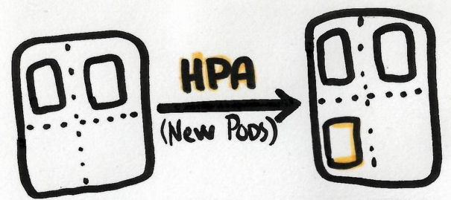
Horizontal Pod Autoscaler
Escalado horizontal añadiendo y eliminado instancias
Soporte nativo en Kubernetes
@JorgeTurrado
JorTurFer

Slide 6
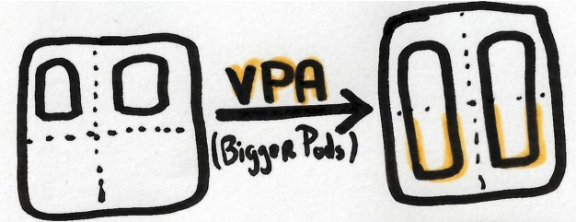
Vertical Pod Autoscaler
Escalado vertical incrementando y reduciendo recursos
@JorgeTurrado
JorTurFer
Notes:
autoscaler/vertical-pod-autoscaler at master · kubernetes/autoscaler (github.com)

Slide 7
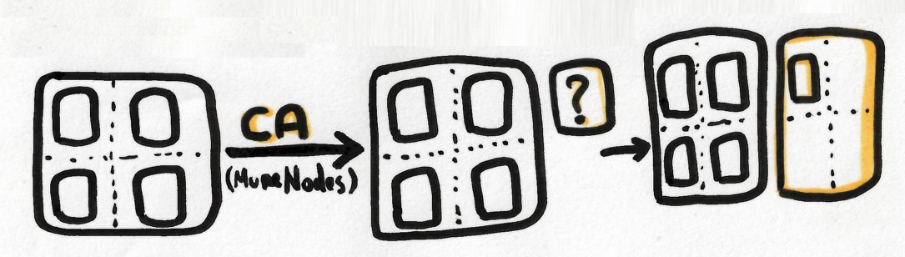
Cluster Autoscaler
Escalado horizontal añadiendo y eliminado nodos
@JorgeTurrado
JorTurFer

Slide 8
HPA vs VPA
HPA
Soporte nativo
Sin downtimes
Custom metrics
VPA
Permite simulación
Evitar downtimes es nuestra responsabilidad
@JorgeTurrado
JorTurFer

Slide 9
Demo
@JorgeTurrado
JorTurFer

Slide 10

KEDA
Kubernetes Event-driven Autoscaling es un proyecto en incubación de la CNCF
Proyecto OSS nacido de Microsfot y Red Hat (y Codit)
Permite escalar en base a eventos.
@JorgeTurrado
JorTurFer

Slide 11
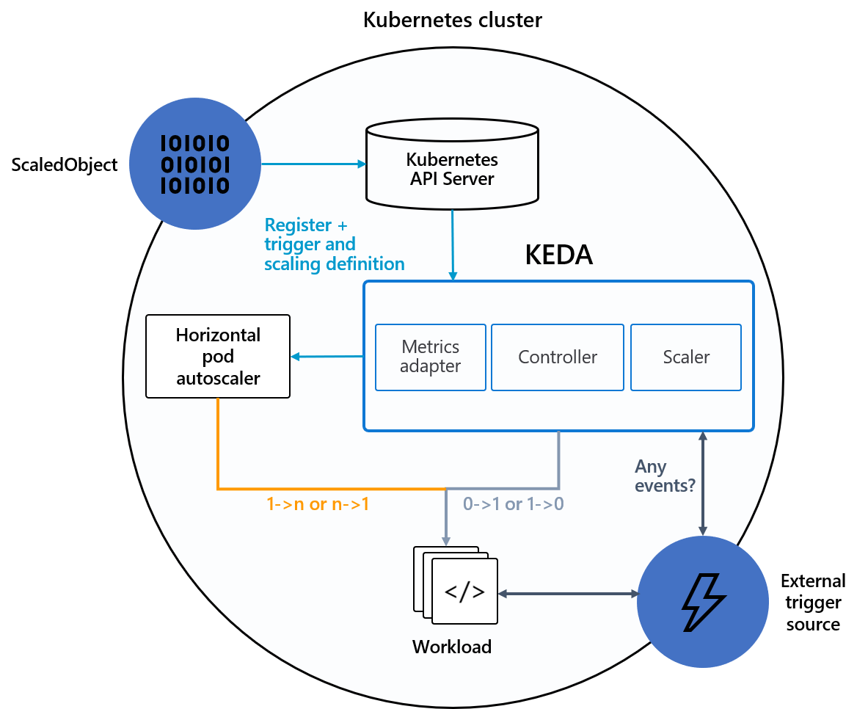
KEDA
@JorgeTurrado
JorTurFer

Slide 12
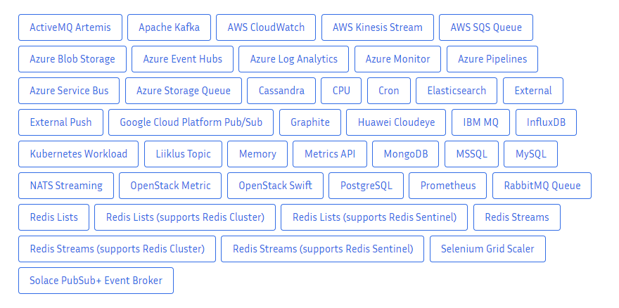
KEDA
@JorgeTurrado
JorTurFer

Slide 13
Demo
@JorgeTurrado
JorTurFer

Slide 14
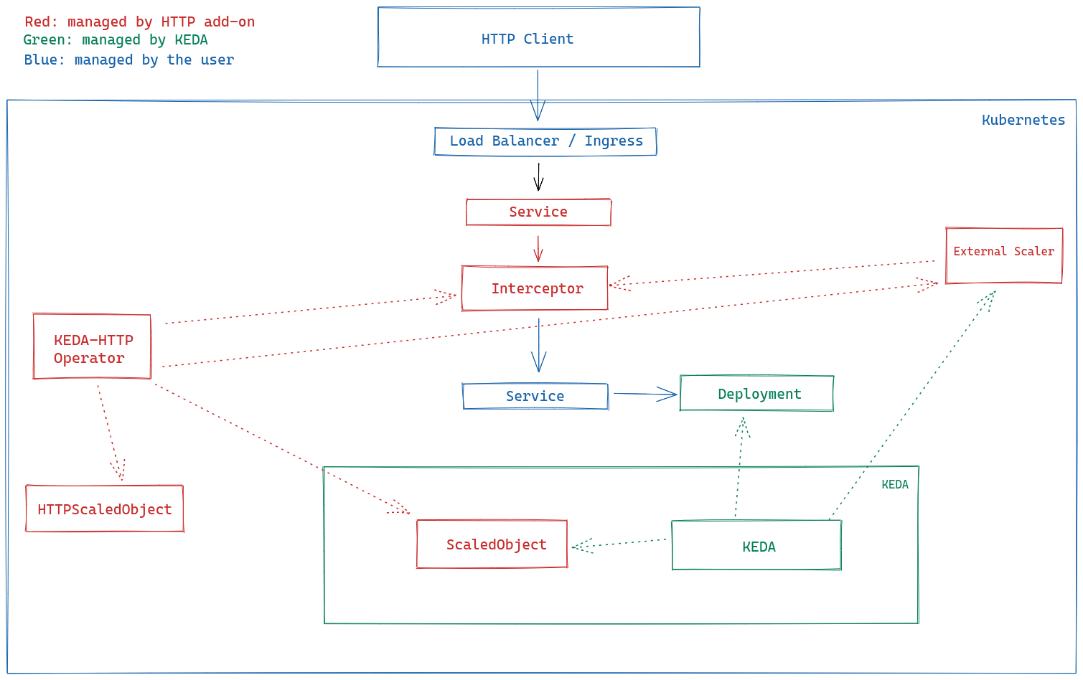

HTTP-Add-on
@JorgeTurrado
JorTurFer
Notes:
http-add-on/design.md at main · kedacore/http-add-on (github.com)

Slide 15
Q&A
@JorgeTurrado
JorTurFer

